Slide 1



Informe de la Comunidad
RCP

Slide 2
01.
¿Que es CRHE?
02.
LO QUE HICIMOS
03.
LO QUE APRENDIMOS
04.
¿QUE SIGUE?
TABLA DE CONTENIDO

Slide 3
01.
¿Que es CRHE?
RCP Investigación Comunitaria

Slide 4
PROYECTO CRHE DE RCP
01
Informe lo que aprendimos para mejorar el acceso a la interpretación y la atención médica
Investigación comunitaria para comprender el acceso al lenguaje para pacientes con LEP en la atención médica en el Triángulo, para desarrollar recomendaciones para proveedores y sistemas de atención médica, con el fin de reducir la inequidad en salud para todos.
Crear un estudio de investigación con las comunidades
03
02
Investigar, analizar datos

Slide 5
02.
LO QUE HICIMOS
Equipo de investigación del RCP

Slide 6
ENTREVISTAS INDIVIDUALES
Nosotros llevamos a cabo 15 entrevistas individuales hablando Español, Birmano, Karen, Kinyarwanda, Pastún, Dari y Árabe
Encuestas de NL
FOROS DE SALUD COMUNITARIA
We analyzed 1200 Language Navigator post-appointment surveys
Analizamos 1200 encuestas de citas de Navegadores de Lenguaje
Repaso de Pólizas
Nosotros llevamos a cabo 4 foros de salud comunitarios con mujeres que hablan Español, Árabe, Karen y Birmana.
Repasamos las pólizas de acceso lingüístico de Duke, UNC, el estado, y el gobierno federal.

Slide 7
03.
LO QUE APRENDIMOS
Equipo de investigación de RCP

Slide 8
Comunidad Hispana
SISTEMAS HOSPITALARIOS
SALUD ORAL
Navegar lugares sin apoyo lingüístico es un desafío
Dificultad para llenar los formularios de seguro, atención caritativa y otras formas de asistencia financiera.
Acceso a un dentista es difícil porque es caro, hay falta de dentistas que acepten Medicare/Medicaid, el tiempo de espera para las citas es largo y los servicios necesarios no están incluidos en el seguro.
Muy pocas comunidades pueden obtener interpretación en el dentista
SERVICIOS DE INTERPRETACIÓN
1. Acceso a una interpretación amigable, culturalmente competente y lingüísticamente competente no es el estándar de atención
2. Sin una interpretación precisa, la comprensión de los diagnósticos médicos y los planes de tratamiento se retrasa y causa estrés y confusión
3. Los dialectos y acentos contribuyen a la confusión o falta de comunicación en la interpretación
4. La interpretación es fundamental para una atención médica de calidad y hace que las personas se sientan más cómodas con la prestación del servicio
ACCESO A LA ATENCIÓN MÉDICA
1. El acceso a médicos especializados es difícil debido a la falta de seguro
2. Los familiares no asegurados tienen mayor demora en obtener una cita (meses después de llamar para hacer una cita)

Slide 9
RECOMENDACIONES
Ser amable contribuye en gran medida a que los pacientes que no hablan inglés se sientan seguros y bienvenidos
Haga que los quioscos de facturación sean más accesibles con tal de que ofrezcan interpretación o traducción
3. Respetar las preferencias del paciente por el género del intérprete
4. Prepárese para la interpretación con anticipación para que los pacientes no tengan que esperar
5. Los recordatorios de citas y todas las demás comunicaciones se deben de hacer con interpretación o traducción
6. Respetar las preferencias de modalidad de interpretación
7. Para garantizar la continuidad de la atención, tener interpretación para todas las comunicaciones con los pacientes
8. Al referir personas, asegúrese de que la referencia se encuentre dentro de la misma ciudad y sea accesible en autobús
9. Hacer que las decisiones sobre atención caritativa sean más transparentes
10. Reducir el tiempo entre citas
11. Verifique que el idioma correcto esté disponible

Slide 10
04.
¿QUE SIGUE?
Equipo de investigación de RCP

Slide 11
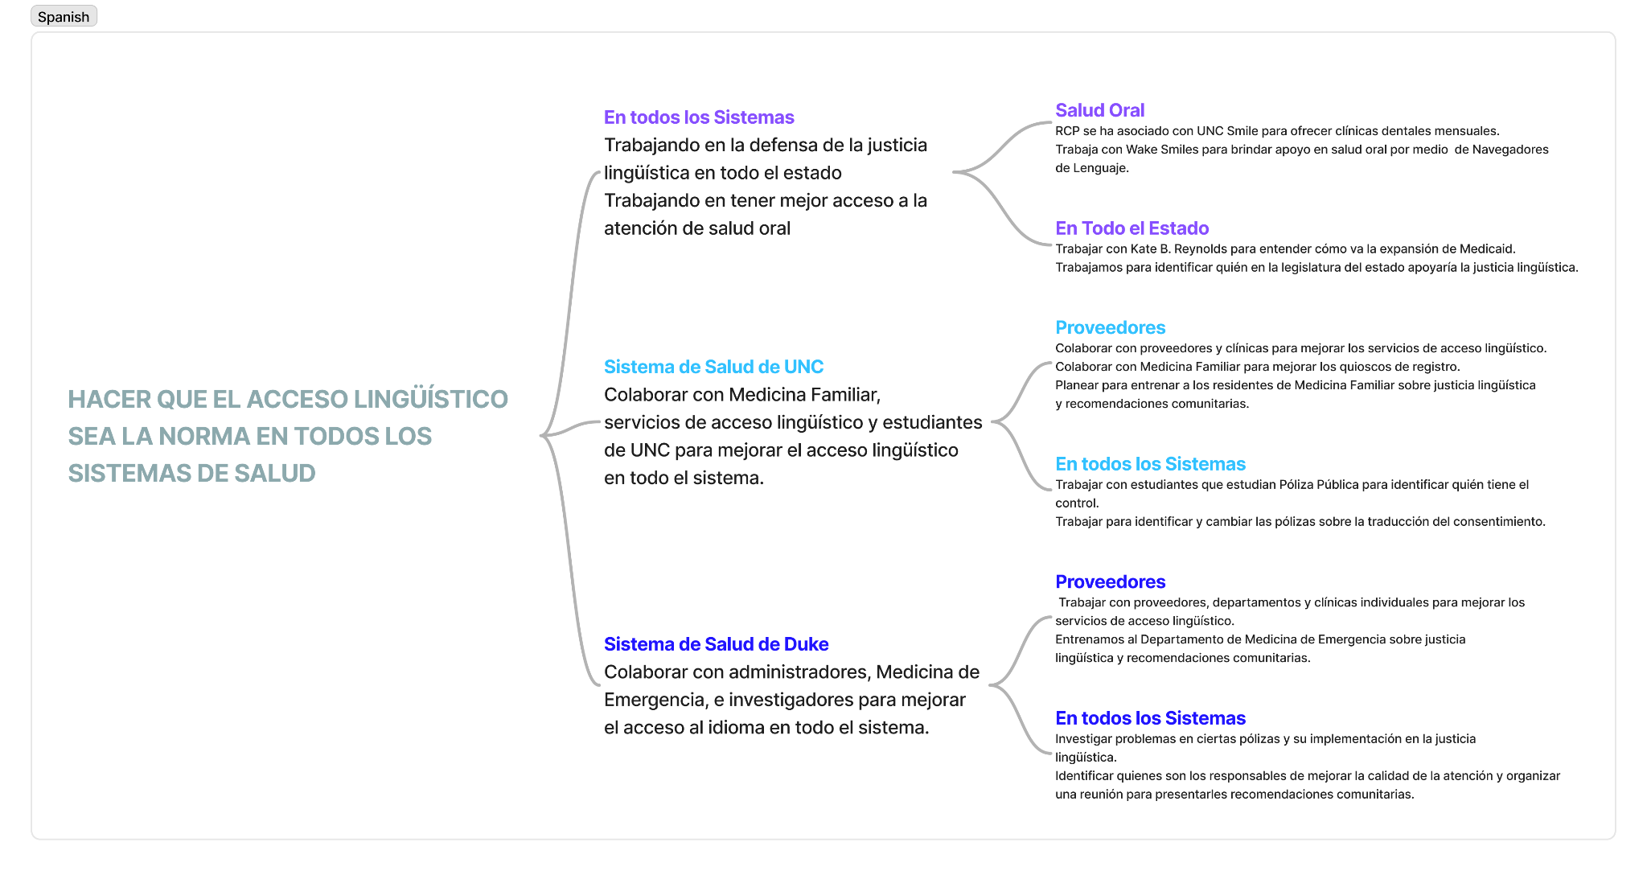

Slide 12
¡Gracias!

